Slide 1


小学期硬件类实践第2组汇报演示
——汇编及接口控制器设计
组长：杨训迪 组员：丁颖 肖成文 周雨佳
XX学院XX系X年级XX班 专业：土木工程
答辩人：毕业啦 导师：星教授

Slide 2
目录
CONTENTS
01
实验简述
02
VGA设计过程
03
实验结果
03
实验结果

Slide 3
PART 01
实验简述
本次实验实现了VGA外设接口设计以及汇编测试程序

Slide 4
实验简述
功能实现
1
实现了VGA的外设接口设计
功能
实现
本次汇编与接口控制器实验主要实现了2个功能
2
实现了一系列覆盖所有指令集合的汇编测试。（本次汇报中以一个全覆盖测试程序为例）

Slide 5
实验简述
小组分工
杨训迪
丁颖
41条指令的数据通路和控制逻辑的设计
跳转模块，控制模块，存储模块的verilog编写
代码整合，top文件，41条指令的单条测试
soc文件，数据存储器IP核(未完成)
Vga实现和mips实现
vga与cpu接口对接
小组分工
肖成文
周雨佳
41条指令汇编测试代码编写及测试
CP0实现异常和中断处理（未整合）
PPT制作
冒险处理的数据通路和控制逻辑的设计与实现
寄存器堆模块，ALU模块的verilog编写
冒险处理板块功能的测试，41条指令的综合测试
及相关结果的数码管显示

Slide 6
PART 02
VGA设计

Slide 7
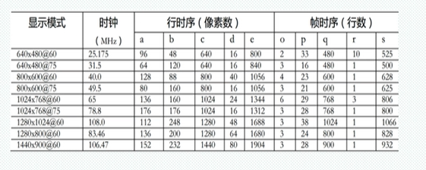
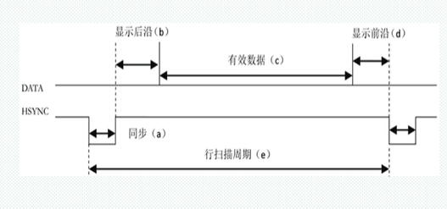
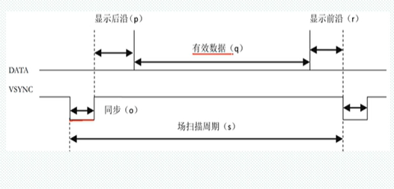
Vga设计
设计原理

Slide 8
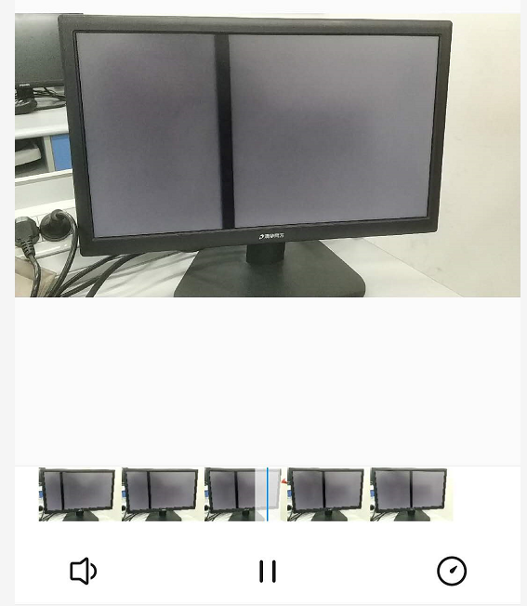
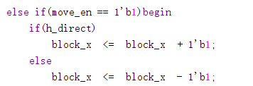
VGA设计
设计代码
规定色块形状
规定色块移动

Slide 9
PART 03
汇编设计
以一个全覆盖汇编测试为例

Slide 10
实验简述
汇编测试程序包含指令
ADD、ADDU、ADDI、ADDIU、SUB、SUBU、SLT、SLTI、SLTU、SLTIU、CLZ、CLO
算术运算
移位
SLL、SLLV、SRL、SRLV、SRA、SRAV
逻辑运算
AND、ANDI、NOR、LUI、、OR、ORI、XOR、XORI
BEQ、BNE、BGTZ、BLEZ、BGEZ、BLTZ、J、JAL、JR
分支跳转
访存
LB、LH、LW、SB、SH、SW

Slide 11
汇编测试
全覆盖汇编测试代码
该测试代码的主要功能是：不使用乘除法指令的前提下，对输入的参数a，b进行除法运算并得到运算后的商和余数。
初步设定被除数a=129，除数b=5。
参数
参数
商
余数
a
b
quotient
remain

Slide 12
PART 04
实验结果

Slide 13
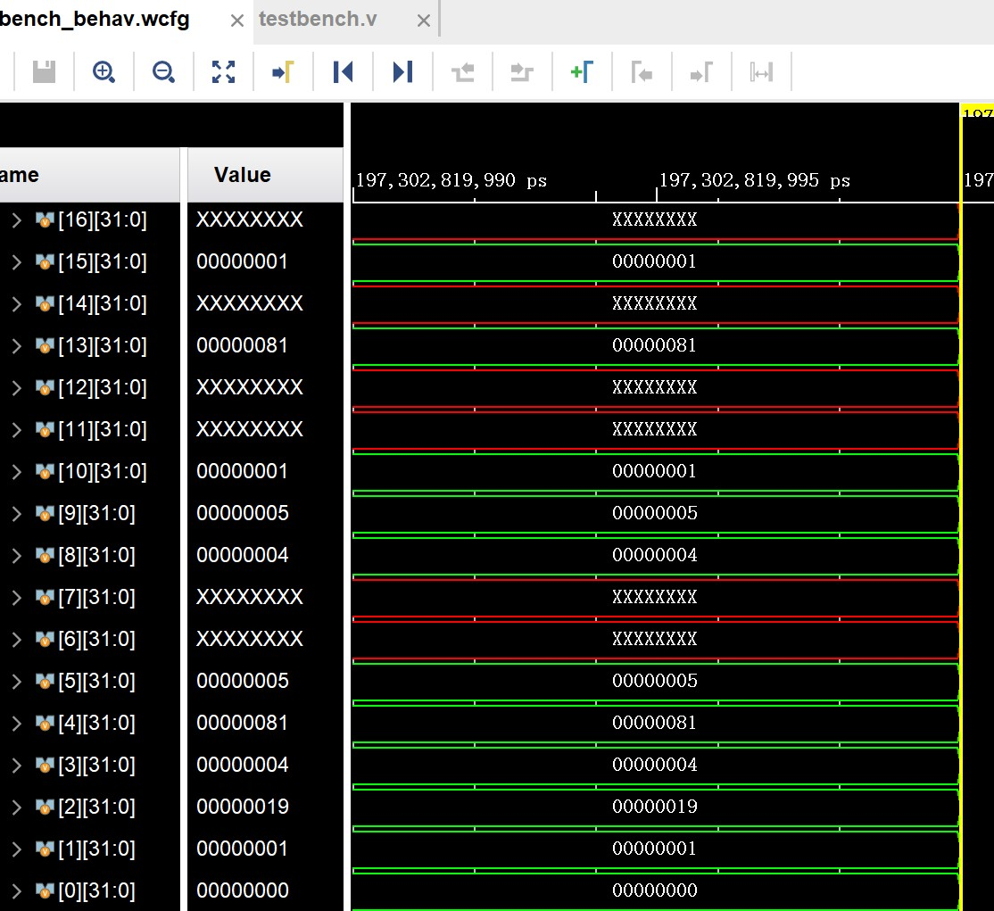
实验结果
汇编结果
- 我们对上述41条指令分别进行了一系列相应的仿真测试；
下图是上述的除法全覆盖汇编测试的CPU仿真波形图。
被除数和除数分别被保存在$a0和$a1寄存器中，值分别为0x81=129，0x5=5
商和余数分别被保存在$v0和$v1寄存器中，值分别为0x19=25，0x4=4。
Notes:
129/5

Slide 14
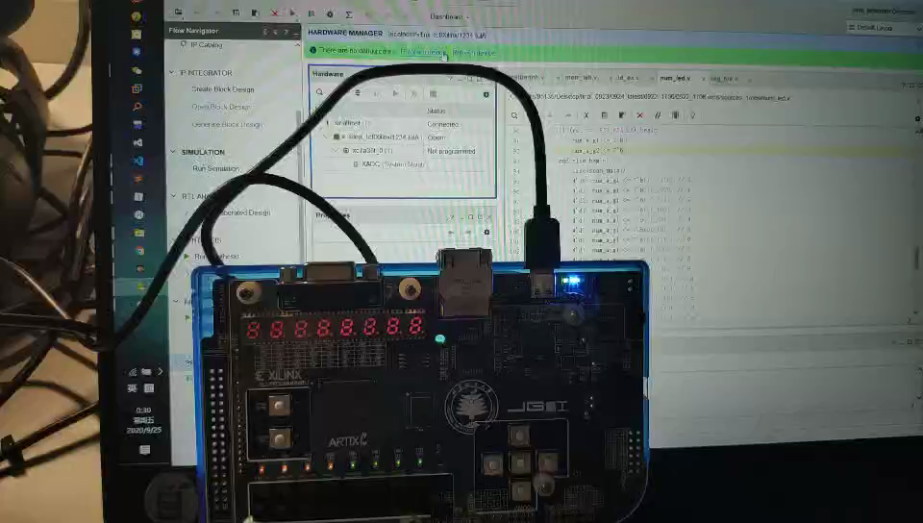
实验结果
汇编结果
- 这里我们利用的是上述的一个指令覆盖面相对较广的例子，来进行下板演示；
- 数码管前四位显示【商】，后四位显示【余数】（按16进制进行显示）

Slide 15
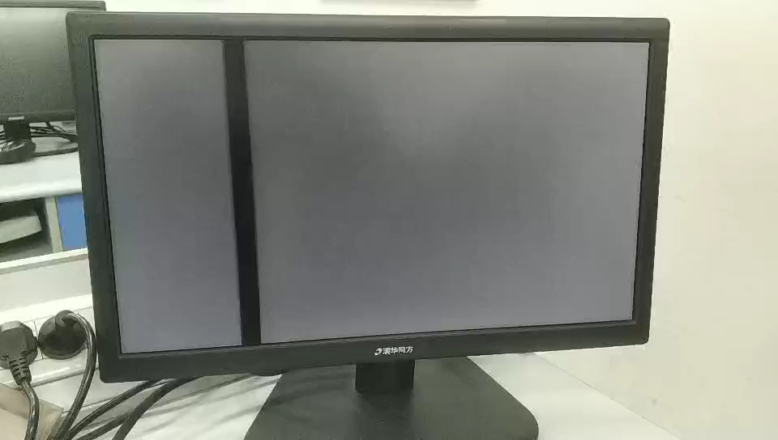
实验结果
VGA结果
- 下面的视频是VGA演示结果，具体实现了色块的循环移动。

Slide 16
THANKS
演示完毕
感谢观看

